Slide 1
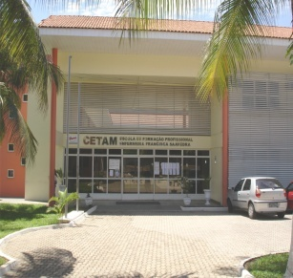
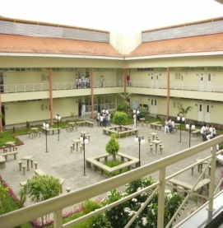
III OFICINA REGIONAL/PROFAPS
SíNTESE SITUACIONAL
ETSUS /AMAZONAS
BELÉM/PA
2010

Slide 2
INSTITUIÇÕES ENVOLVIDAS | SITUAÇÃO
CETAM | Mantendedora
ETSUS/AM | Órgão Formador
CEE-AM | Parceiro
SUSAM | Parceiro
Prefeituras/Secretarias Municipais de Saúde | Parceiro
Unidades de Saúde | Beneficiários
Alunos-servidores | Beneficiários

Slide 3
APROVAÇÃO DE CURSO
LEI DELEGADA N. 104 DE 18 DE MAIO DE 2007
Autarquia dotada de autonomia administrativa, financeira e acadêmica (Art. 1).
Criação, organização, reconhecimento e extinção de cursos técnicos e de especialização técnica de nível médio (Art. 4 , inciso XVI).

Slide 4
PROFAPS - RECURSO 2009
CURSO DE FORMAÇÃO INICIAL DO AGENTE COMUNITÁRIO DE SAÚDE PELA PORTARIA Nº 3.189 DE 18 DE DEZEMBRO DE 2009.
CURSOS | JUSTIFICATIVA | OFERTA
AGENTE COMUNITÁRIO DE SAÚDE (ACS) – FORMAÇÃO INICIAL ETAPA I | Seguindo as exigências da Lei alguns municípios do Amazonas, realizaram o processo seletivo público para a categoria, no qual foram selecionados servidores que não possuem a Formação Inicial para Agentes Comunitários de Saúde oferecidos pela ETSUS-AM/CETAM com recursos do Projeto de Formação de ACS do Ministério da Saúde, entre os anos de 2006 à 2008. Diante do exposto detectou-se a demanda para realização de novas turmas do Curso de Formação Inicial – Etapa I do itinerário formativo do Curso Técnico em Agente Comunitário de Saúde. | 05 TURMAS DESCENTRALIZADAS

Slide 5
CURSOS DO PROGRAMA DE FORMAÇÃO DE PROFISSIONAIS DE NÍVEL MÉDIO PARA A SAÚDE- PROFAPS 2010
PORTARIA GM/MS N° 1.626, DE 24/06/2010 E PORTARIAGM/MS N° 3.189 DE 18/12/2009
CURSOS | JUSTIFICATIVA | OFERTA
TÉCNICO EM RADIOLOGIA | A formação técnica dos trabalhadores de nível médio é um componente decisivo para a efetivação da política nacional de saúde, capaz de fortalecer e aumentar a qualidade de atendimento do setor da saúde à população, tendo em vista o papel dos trabalhadores de nível técnico no desenvolvimento das ações e serviços de saúde. | 02 TURMAS
TÉC. EM SAÚDE BUCAL |  | 03 TURMAS
TÉC. DE VIGILANCIA EM SAÚDE |  | 03 TURMAS DESCENTRALIZADAS
ESP. TÉC. DE NÍVEL MÉDIO DE ENF. EM URGÊNCIA E EMERGÊNCIA |  | 04 TURMAS

Slide 6
OBRIGADA!

